Slide 1
Shiny package
R101 – Praktický úvod do používání statistického programu R
David Kremeník
Gabriela Kalistová
Tomáš Kotačka

Slide 2
Základní informace
R package, na který navazují další
Interaktivní aplikace z prostředí R, webové aplikace, dashboards
Využití base R graphics a ggplot2
Kombinace výpočtů v R a interaktivnost moderních webů

Slide 3
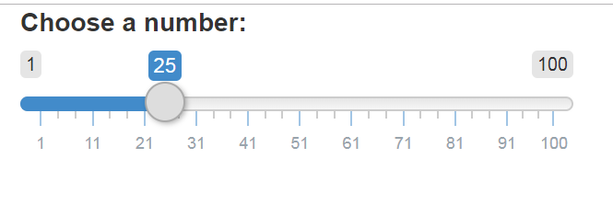
Jednoduchá funkce – R x HTML
sliderInput(inputId = “n“,
label = “Choose a number“,
value = 25, min = 1,
max = 100
)
<div class=“form-group shiny-input-container“>
<label class=“control-label“ for=“num“>Choose a number</label>
<input class=“js-range-slider“ id=“n“ data-min=“1“ data-max=“100“ data-from=“25“ data-step=“1“ data-grid=“true“ data-grid-num=“9.9“ data-grid-snap=“false“ data-prettify-separator=“,“ data-keyboard=“true“ data-keybord-step= “1.01010101010101“/>
</div>

Slide 4
Template
User interface kód (ui)
HTML, CSS – webové stránky
Server kód (server)
Analýzy, generování outputu
Příklad prázdné stránky:
library(shiny)
ui <- fluidPage()
server <- function(input, output) {}
shinyApp(ui = ui, server = server)

Slide 5
Příklad – kód
library(shiny)
ui <- basicPage(
sliderInput(InputId = "n", label = "Number of points:", min = 1, max = 100, value = 25),
plotOutput("distPlot"))
server <- function(input, output){
output$distPlot <- renderPlot({
plot(rnorm(input$n), rnorm(input$n))
})}
shinyApp(ui, server)

Slide 6
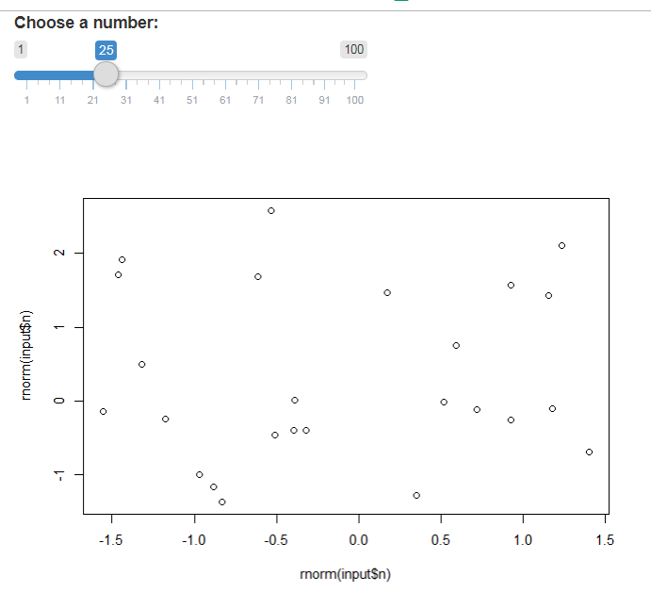
Příklad – výsledek

Slide 7
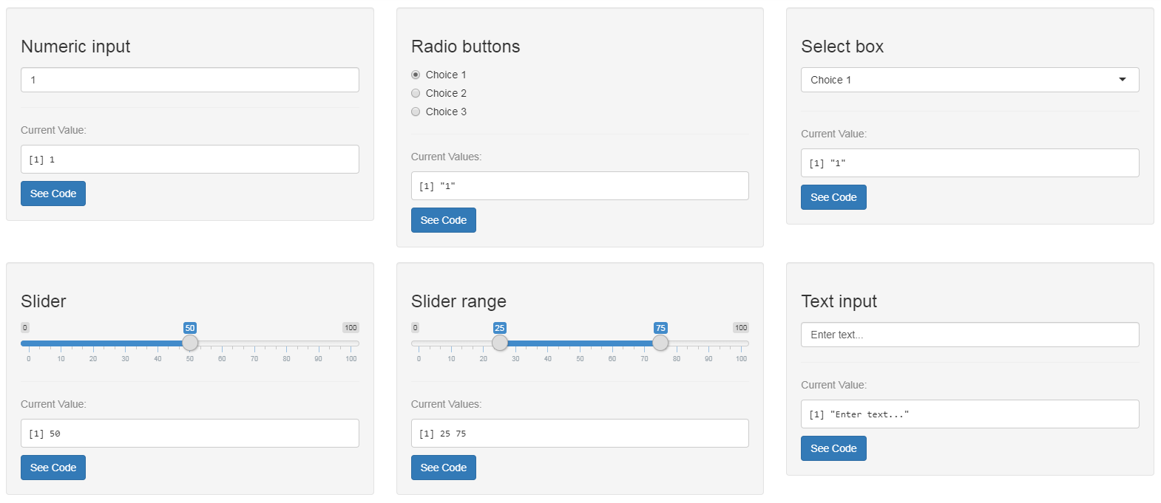
Widgets
numericInput()
radioButtons()
selectInput()
sliderInput()
sliderInput()
textInput()

Slide 8
Galerie
https://shiny.rstudio.com/gallery/

Slide 9
Využité materiály
Shiny from RStudio. (n.d.). Shiny Widgets Gallery. Retrived from https://shiny.rstudio.com/gallery/widget-gallery.html
Shiny from RStudio. (n.d.). Learn Shiny. Retrived from https://shiny.rstudio.com/tutorial/
RStudio. (2018, June 13). Shiny and R to Build Dynamic Dashboards. [Video file]. Retrieved from https://youtu.be/tmHh89VTanw?t=1

